Slide 1
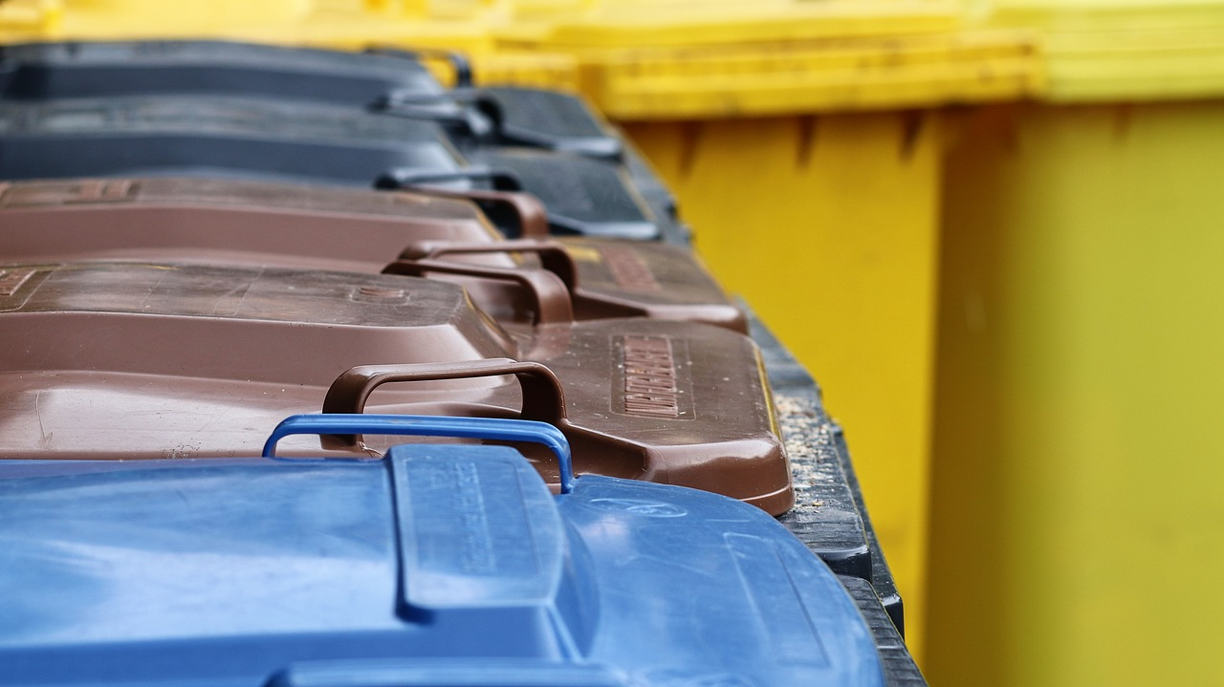


Jätehuolto Maatalousalan perustutkinnossa
Maatalousalan perustutkinto OPH-2730-2017

Slide 2
Jätehuolto-osaaminen tutkinnossa
Tutkinnon osa | Arvioitikohteet
Työskentely maatalousalalla (pakollinen) | Huolehtii työtehtäviinsä liittyvistä jätteiden tarkoituksenmukaisesta jatkokäsittelystä tai hävittämisestä. Ymmärtää, mitkä jätteet kuuluvat kompostiin, ongelmajätteeseen, vähäriskisiin ja suuririskisiin eläinjätteisiin.
Valinnaiset ammatilliset tutkinnon osat | Lajittelee ja kierrättää mm. syntyviä kemikaaleja ja muovia. Osaa säilyttää, lajitella ja kierrättää erilaisia jätteitä. Lajittelee ja säilyttää ongelma- ja muut jätteet säädetyllä tavalla. Eläimen kuollessa tilaa raatojen keräilijän tai ottaa selvää muista tavoista hävittää kuollut eläin sekä toimii ko. tilanteessa tiedostaen eläinten hävittämiseen liittyvät riskit. Lajittelee rakennusjätteet tarkoituksenmukaisesti.
Ongelmajäte = vaarallinen jäte (nimitys muuttunut)

Slide 3
Materiaalia opiskeluun ja näyttöön valmistautumiseen
Jätelain sisältöä
Jätehuollon järjestäminen
Valmistautuminen näyttöön

Slide 4

Etusijajärjestys (Jätelaki)
1. Jätteen tai sen haitallisuuden vähennys
2. Jätteen uudelleen käyttö
3. Kierrätys uudeksi materiaaliksi
4. Jätteen hyödynnys esim. energiana
5. Jätteen loppukäsittely

Slide 5
Parasta on syntymätön jäte
Ensisijaista on jätteiden määrän ja haitallisuuden vähentäminen.
Vastuu tästä on sekä tuottajilla että kuluttajilla.
Kierrätys säästää luonnonvaroja, mutta jätteen keräys, kuljetus ja käsittely kuluttavat energiaa.

Slide 6
Yrityksen keinoja jätteen määrän vähentämiseen
Kuluttaminen ja ostokäyttäytyminen
  Osta vain tarpeeseen, vältä turhia ostoja
  Suosi kestävää ja laadukasta, vältä kertakäyttöistä
  Panosta korjattavuuteen, puhdista ja huolla esim. koneet
  Kiinnitä huomiota pakkaukseen ja materiaaleihin
    Irtotavara omaan varastoon, iso pakkauskoko
Palvelut omistamisen sijaan
  Lainaaminen, vuokraaminen
  Urakointipalvelut
Pidä paikat järjestyksessä
  > Tiedät mitä on jo olemassa

Slide 7
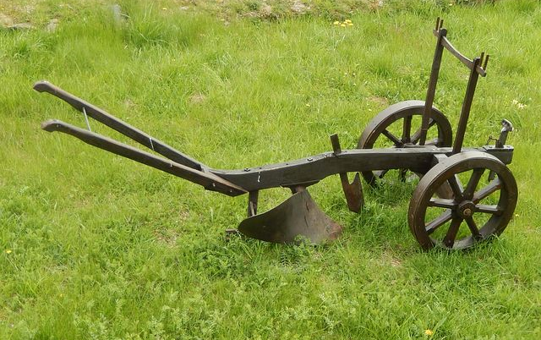

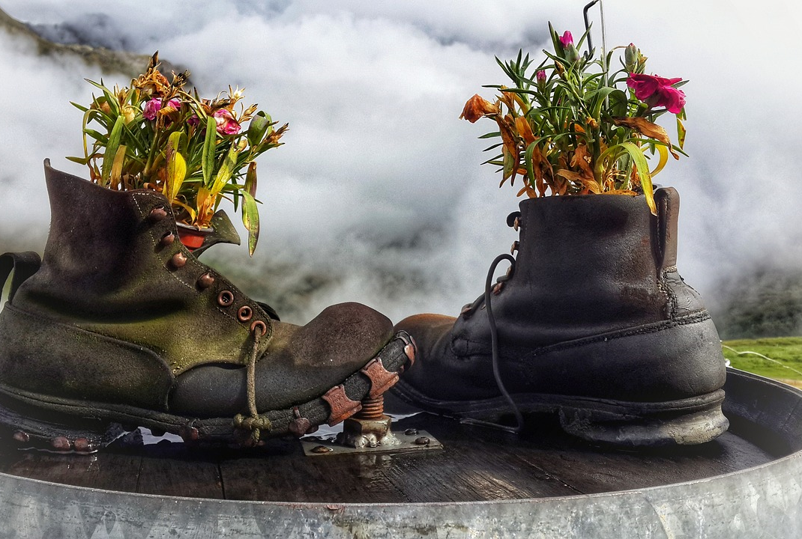
Uudelleen käyttöön
Tuote ei päädy jätteeksi
Tuote käytettään uudelleen samassa käyttötarkoituksessa, johon se on valmistettu
Uudelleen käyttöä on myös uusien käyttökohteiden keksiminen tuotteille

Slide 8
Yrityksen keinoja
Myy tai anna käyttökelpoiset tavarat eteenpäin
  Erilaiset osta-myy –palstat esim. tonkkapostissa
Keksi uusia käyttökohteita tai anna harrastajalle
  Käsityöt ja DIY-askartelut

Slide 9

Tehtävä 1.
Pohdi, miten yrityksessäsi tai työssäoppimispaikassasi vähennetään jätteen syntymistä tai tavaroita uudelleen käytetään.
Mitä voitaisiin tehdä nykyistä enemmän?

Slide 10
Jätelaki määrää
Lajiltaan ja laadultaan erilaiset jätteet on kerättävä ja pidettävä jätehuollossa toisistaan erillään.
Jätteen polttaminen Suomen vesialueella ja talousvyöhykkeellä on kielletty.
  Vain käsittelemätöntä puuta, risuja ja oksia voi polttaa.
Jätteen alkuperäinen tuottaja taikka nykyinen tai aiempi jätteen haltija vastaa jätehuollon kustannuksista (aiheuttamisperiaate).

Slide 11
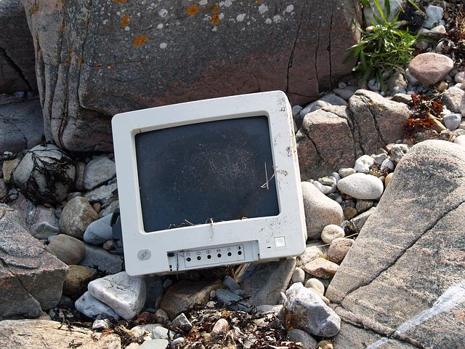
Roskaaminen
Ympäristöön ei saa jättää jätettä, hylätä konetta, laitetta, ajoneuvoa, alusta tai muuta esinettä eikä päästää ainetta siten, että siitä voi aiheutua epäsiisteyttä, maiseman rumentumista, viihtyisyyden vähentymistä, ihmisen tai eläimen loukkaantumisen vaaraa tai muuta niihin rinnastettavaa vaaraa tai haittaa.
Roskaajalla on siivoamisvelvollisuus.
Toissijainen siivoamisvelvollisuus on alueen haltijalla (mikäli roskaajaa ei tiedetä).

Slide 12
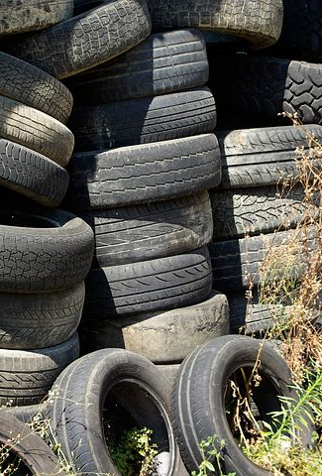
Tuottajavastuu
Tuotteen valmistajalla ja maahantuojalla on velvollisuus järjestää vastuulleen kuuluvien käytöstä poistettujen tuotteiden jätehuolto.
  Ajoneuvojen renkaat www.rengaskierratys.com
  Henkilö- ja pakettiautot www.autonkierratys.fi
  Sähkö- ja elektroniikkalaitteet
  Paristot ja akut
  Sanoma- ja aikakauslehdet, toimisto- ym. vastaava paperi
  Pakkaukset, joiden tuottajana pidetään tuotteen pakkaajaa tai pakatun tuotteen maahantuojaa
Palvelun on oltava maksutonta ja vaivatonta.

Slide 13
Jätehuollon järjestäminen
Kiinteistön haltijan on järjestettävä jätehuolto.
Kunnalla on velvollisuus järjestää jätehuolto.
  Asumisessa ja liikehuoneistossa syntyvä muiden kuin vaarallisten jätteiden jätehuolto
  Lisäksi järjestettävä asumisessa syntyvän vaarallisen jätteen vastaanotto ja käsittely.
  Maa- ja metsätaloudessa syntyvän vaarallisen jätteen vastaanotto ja käsittely kuuluu kunnan vastuulle, jollei kysymys ole kohtuuttomasta määrästä jätettä.
  Jätehuoltoon liittyvä tiedotus ja neuvonta.
  Tehtäviä hoitavat usein kuntien omistamat alueelliset jätehuoltoyhtiöt.

Slide 14
Kunnan jätehuoltomääräykset
Jokaisessa kunnassa on omat jätehuolto-ohjeet ja määräykset.
Sisältävät ohjeet jätteiden määrän vähentämisestä, lajittelusta, säilytyksestä, keräyksestä, kuljetuksesta, hyödyntämisestä ja loppukäsittelystä.
Ohjeet toimista roskaantumisen ehkäisemiseksi.

Slide 15

Tehtävä 2.
Kertaa oppimaasi: https://h5p.org/node/811137

Slide 16
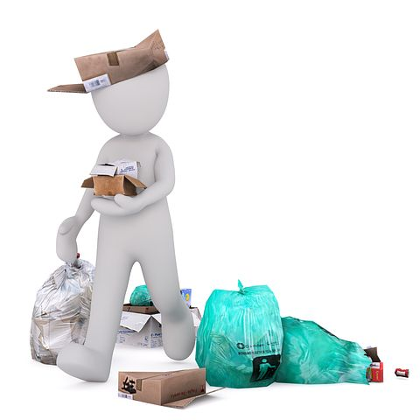
Yrityksen jätehuollon järjestäminen
Käytettävä ohjeisto
  Kunnan jätehuolto- ja ympäristönsuojeluohjeet
  Mahdollinen ympäristölupa
  Yrityksen omavalvontasuunnitelma

Slide 17
Yrityksen jätehuollon järjestäminen
Selvitä, mitä jätettä yrityksessä syntyy.
Selvitä yrityksen sijaintikunnan jätehuoltomääräykset.
Järjestä tarvittavat jätteiden keräyspisteet yrityksen tiloihin.
  Eri jätelajit erilleen, helppo lajitella.
  Jätteiden säilyminen kuivana ja puhtaana.
  Helppo noutaa jatkokäsittelyyn.
Sovi jätteiden toimittaminen jatkokäsittelyyn ja selvitä hyötyjäteaseman toiminta.

Slide 18
Jätteiden lajittelu
Biojäte
Paperijäte
Kartonkijäte
Muovijäte
Lasijäte
Metallijäte
Sähkö- ja elektroniikkaromu
Viiltävä ja pistävä jäte
Vähä- ja suuririskinen eläinjäte
Vaarallinen jäte
Rakennusjäte

Slide 19
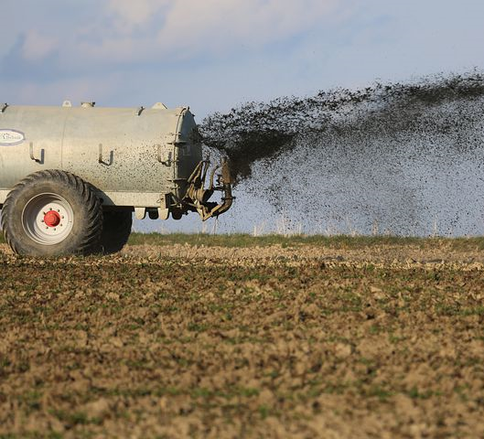
Biojäte
Ruokajäte (tiivis kompostori)
Rehujäte (kompostointi > pellolle)
Antibioottimaito (liete- tai virtsasäiliöön > pellolle)
Maitohuoneen jätevesi (liete- tai virtsasäiliöön > pellolle)
Lanta (huolellinen varastointi > pellolle)
Säilörehun puristeneste (lannoitteeksi)
Hukkakaura (kerätään paperisäkkiin ja poltetaan)

Slide 20
Talousjätevesi
Vesikäymälöistä, keittiöistä, pesutiloista ja niitä vastaavista tiloista ja laitteista peräisin olevaa jätevettä sekä ominaisuuksiltaan ja koostumukseltaan vastaavaa karjatilojen maitohuoneista tai muusta elinkeinotoiminnasta peräisin olevaa jätevettä.
Viemäriverkostoon liittyminen tai
Jätevesien käsittelyjärjestelmä (talousjätevesien puhdistusta tai muuta käsittelyä varten tarvittava laitteiden ja rakenteiden muodostama kokonaisuus, joka voi koostua saostussäiliöstä, maahanimeyttämöstä, maasuodattamosta, umpisäiliöstä, pienpuhdistamosta tai muista laitteista taikka näiden laitteiden ja menetelmien yhdistelmästä).
  Tarvitaan ympäristöön aiheutuvan kuormituksen arviointia varten selvitys ja järjestelmän käyttö- ja huolto-ohjeet.

Slide 21
Paperinkeräys
Postilaatikkoon tuleva paperi sekä kirjoitus- ja tulostuspaperi
Pehmeäkantiset kirjat
Kovakantiset kirjat kannet poistettuina​
Valkoisesta paperista tehdyt paperikassit
Niittejä ja paperiliittimiä ei tarvitse poistaa.
Kaiken materiaalin tulee olla puhdasta ja kuivaa.
Hyötyjätepisteen keräysastiaan
Voidaan myös polttaa omassa tulisijassa.

Slide 22
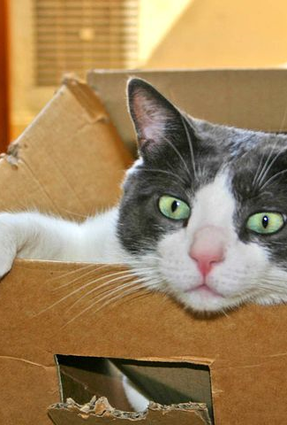
Kartonkipakkaukset
Pahvilaatikot, aaltopahvipakkaukset
Kartonkitölkit (myös folioidut)
Kartonkipakkaukset
Paperipussit ja –kassit
Hyötyjätepisteen keräysastiaan
Voidaan myös polttaa (ei alumiinivuorattuja) omassa hyvin palavassa tulisijassa, ei sytykkeenä eikä hiillokselle.

Slide 23
Muovipakkaukset
Muoviset pakkaukset, korkit ja kannet
Muovipullot, -kanisterit ja -purkit
Muovikassit, -pussit ja -kääreet
Solumuovipakkaukset (styrox)
Kierrätykseen tyhjinä, puhtaina ja kuivina.
Muovin materiaali voi ratkaista kierrätyksen!

Slide 24
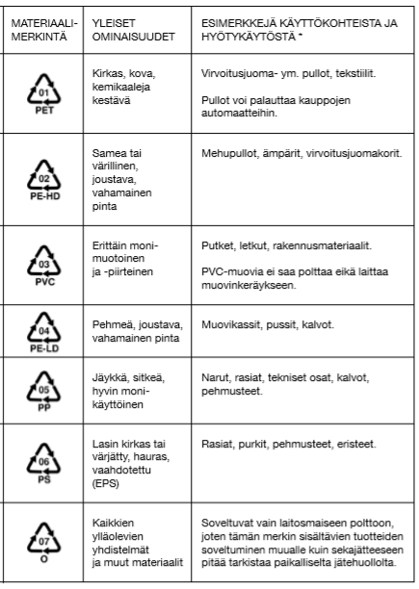
Muovimateriaalien merkintä, ominaisuudet ja käyttö

Slide 25
Maatalousmuovit hyötykäyttöön
Paali- ja aumamuovi
Muoviverkot
Lannoite- ja siemensäkit, lavahuput
AIV-astiat ja muut muovikanisterit
Selvitä, miten lajitellaan, kuka hakee tai minne toimitetaan sekä kuinka paljon maksaa.
Lajittelemattoman ja likaisen muovin haku on kalliimpaa.
Lisätietoa esim. https://www.mtk.fi/-/maatalousmuovit ja www.4H.fi

Slide 26
Lasijäte
Lasipurkit
Lasipullot
Ei posliini, keramiikka, ikkunalasi, peili
Kierrätykseen tyhjinä, puhtaina ja kuivina.
Erottele pantilliset.
Poista korkit ja kannet.
Tarkista erotellaanko kirkas ja värillinen lasi.
Hyötyjätepisteen keräysastiaan

Slide 27
Metallijäte
Säilykepurkit, pantittomat juomatölkit
Metallikannet, -korkit ja -sulkimet
Tyhjät maali- ja aerosolipurkit
Kattilat, pannut ja teflonastiat
Pienet metallityökalut
Pienet metalliesineet (naulat, ruuvit ym.)
Kierrätykseen tyhjinä, puhtaina ja kuivina.
Hyötyjätepisteen keräysastiaan
Suuret metalliromut metalliromua kierrättävien yritysten keräykseen

Slide 28
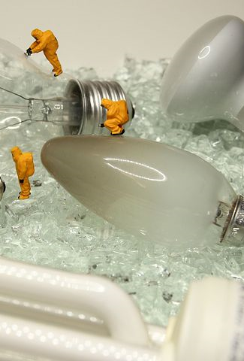
Sähkö- ja elektroniikkaromu
Kaikki verkkovirralla, akulla tai paristoilla toimivat kodin laitteet, kuten:
  pakastimet, jääkaapit, pesukoneet
  televisiot, monitorit
  pienet se-laitteet esim. palovaroittimet
  valaisimet, loisteputket
  energiansäästölamput, led-lamput
  tietokoneet ja oheislaitteet
  työkalut, kuten porat, trimmerit jne.
Hyötyjäteasemalle / kauppoihin kokonaisena.
Poista akut ja paristot.

Slide 29
Viiltävä ja pistävä jäte
Neulat, skalpellit, veitset
Pakkaa väljästi vahvaan muovi-, lasi- tai peltiastiaan.
Toimita apteekkiin.

Slide 30
Vähä- ja suuririskinen eläinjäte
Vähäriskinen
  Kuolleena syntyneet
  Poikimisjätteet
  Kuolleet lemmikit
Voidaan haudata
Suuririskinen
  Kuolleet tuotantoeläimet
  Teurasjäte
Toimitetaan raatokeräilyyn (raatonetti.fi)
Voidaan haudata raatokeräysalueen ulkopuolella (kirjaa mitä, milloin, minne)
Lisätietoa hautaamisesta ja raatokeräilystä:
www.ruokavirasto.fi

Slide 31
Vaarallinen jäte
Jäteöljyt, öljynsuodattimet ja muut öljyiset jätteet
Akut, kytkin-, jarru- ja jäähdytinnesteet
Maalit, liimat, lakat ja kovetteet
Liuottimet, ohenteet
Hapot, emäkset, vahvat puhdistusaineet
Vanhentuneet ja käyttämättömät lääkkeet (apteekkiin)
Elohopeakuumemittarit (apteekkiin)
Vanhentuneet ja käyttämättömät torjunta- ja peittausaineet, peitatut siemenet sekä lannoitteet
Paristot, pienakut (kauppoihin)
Täydet tai vajaat aerosolipakkaukset

Slide 32
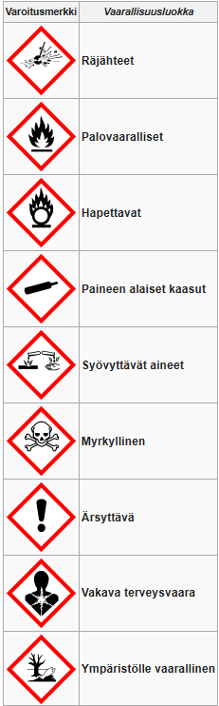
Vaarallinen jäte
Ihmisen terveydelle ja ympäristölle vaarallista
Tulee säilyttää erillään muista jätteistä ja käsitellä turvallisesti. Samoin erilaiset vaaralliset jätteet säilytetään erillään. Ei saa laimentaa.
Säilytä alkuperäispakkauksissa, lukittavassa ja tuuletettavassa tilassa, jossa ei ole viemäröintiä.
Vaarallisen jätteen voit tunnistaa varoitusmerkeistä
Toimita vaarallisten jätteiden keräys- ja vastaanottopaikkaan vähintään kerran vuodessa.
Tee muistiinpanot, mitä tuotu/viety ja minne viety. Säilytä kirjanpito 3 vuotta.

Slide 33
Rakennusjäte
Hyötyjäteasemalle lajiteltuna:
  Kivennäisjätteet: betoni-, tiili-, kivennäislaatta-, keramiikka- ja kipsijätteet
  Puujätteet: kyllästämättömät puujätteet
  Metallijätteet: tukiraudat ja pelti
  Ylijäämämaat: maa-aines-, kiviaines- ja ruoppausjätteet
Selvitä minne toimitetaan:
  Kyllästetty puu
  Maalattu ja lakattu puu
  Pilaantunut maa
Asbestijäte (ammattilaisten työtä)

Slide 34
Tehtävä 3.
Harjoittele jätteiden lajittelua: https://h5p.org/node/812954

Slide 35
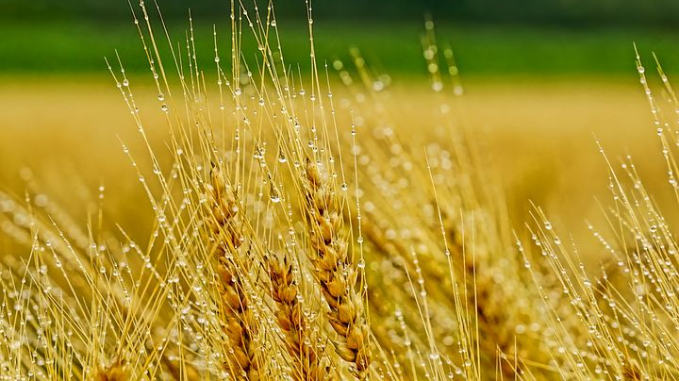
Valmistautuminen näyttöön

Slide 36
Valmistaudu näyttöön
Tarkasta arvioitavan tutkinnon osan arviointikohteista ja –kriteereistä, mitä jätehuoltoasioista on osattava.
Selvitä näyttöpaikan jätehuollon käytännöt.
  Voit käyttää apuna liitteenä olevaa taulukkoa.
Selvitä yrityksen sijaintipaikkakunnan jätehuolto-ohjeet.
Pohdi, voiko yritys vähentää jätteiden määrää ja voiko yrityksen jätehuoltoa kehittää jotenkin.

Slide 37
Käytetyt lähteet
Jätelaki 2011/646
Ympäristönsuojelulaki 2014/527
Sivutuoteasetus (EY) N:o 1069/2009 ja sitä täydentävä täytäntöönpanoasetus (EU) 142/2011
Ruokaviraston sivut www.ruokavirasto.fi
Maaseutuyritysten jätehuolto-opas: https://urly.fi/tSV
Maatilan jäteopas: https://urly.fi/1Arx
Maatilan kemikaaliturvallisuusopas: http://pirkanmaanpelastuslaitos.fi/files/1404106349.pdf
Mustialan navetan jätehuolto-opas: https://www.theseus.fi/handle/10024/43032
Kuvat: www.pixabay.com

